Slide 1
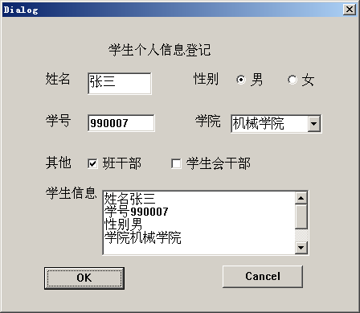
综合练习
１．在第3章的“学生个人信息登记表”对话框中，完成如下功能：当用户输入了该对话框中对应信息后，单击【OK】按钮，这些信息将显示到学生信息编辑框中，如图所示。

Slide 2
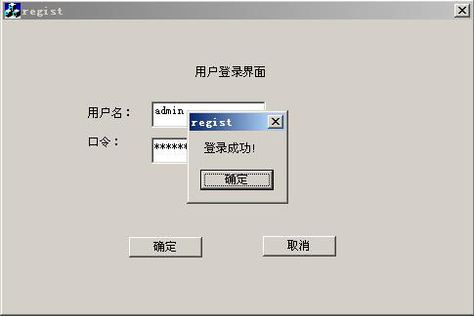
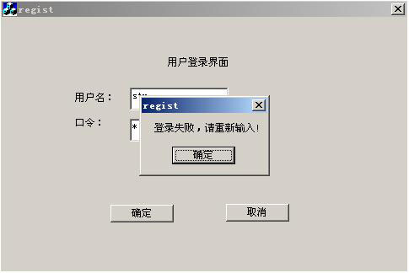
2．设计一个用户登录框，并拥有判断功能。当用户输入正确的用户名“admin”和正确的密码“123456”后，显示结果如图4-39所示，否则显示如图所示错误的信息。

